Slide 1
Ознакомление детей подготовительной группы с
народными промыслами
Ефимова Е.Я.

Slide 2
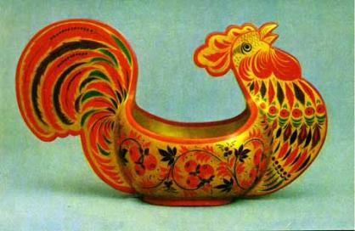
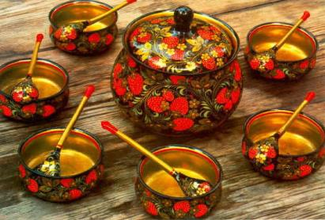
Виды народных промыслов изучаемые или закрепляемые в подготовительной группе:
Хохлома.
Хохломскую посуду сравнивают с золотой, так и говорят «золотая хохлома». Хохломская роспись радует яркими красками и сиянием золота. Труд и талант народных мастеров превращают обычные чаши, бочонки, солонки и многое другое в «золото».

Slide 3
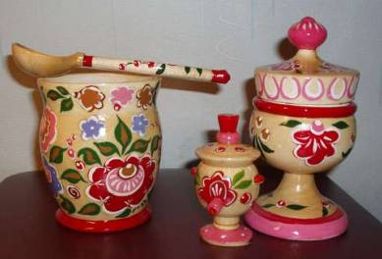
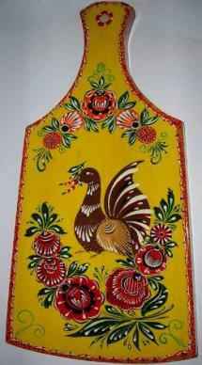
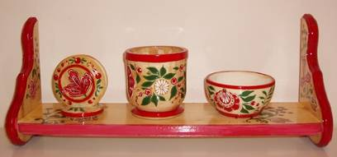
Городец.
Расписные панно, ларцы, тарелки с всадниками, барышнями, воинами, птицами и цветами городецких художников излучают добро и радость. Традиционны для этой росписи сцены чаепития, катания на тройках, праздничных гуляний.

Slide 4
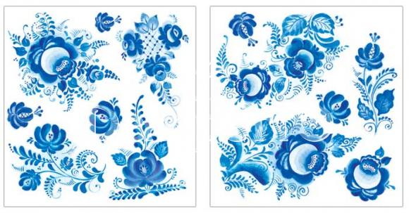
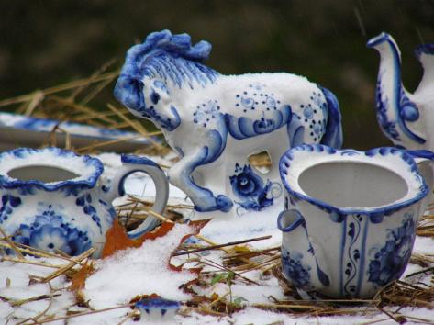
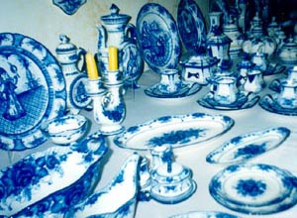
Гжельская керамика.
В старину мастера из Гжели хотели сотворить такую посуду, которая могла бы поспорить с дорогим фарфором и была бы неповторимой, запоминающейся. Они создали свой особый стиль росписи. Их цветы, птиц, зверей не спутаешь с другими. Гжельских мастеров вдохновила прохлада синих вечеров, голубизна неба и родные белоснежные просторы.

Slide 5
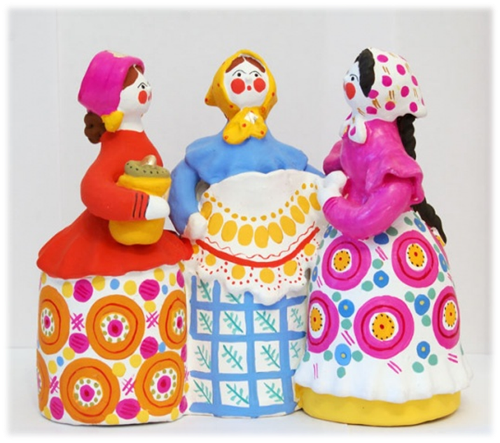
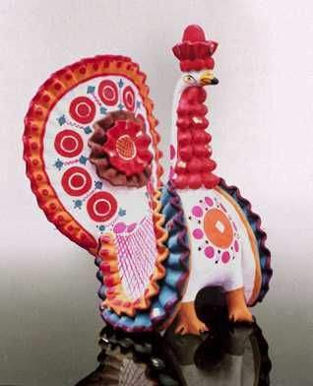
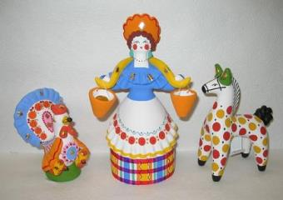
Дымковская игрушка.
Лепили игрушки из красной глины, затем обжигали, белили меловым грунтом на молоке и расписывали. По белому фону «разбрасывали» яркие круги, клетки, крупные и мелкие горошины. Цвета: оранжевый, красный, зеленый, голубой, розовый, желтый, сиреневый и др.

Slide 6
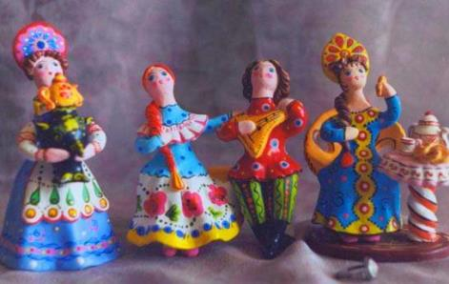
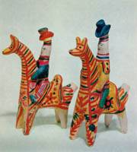
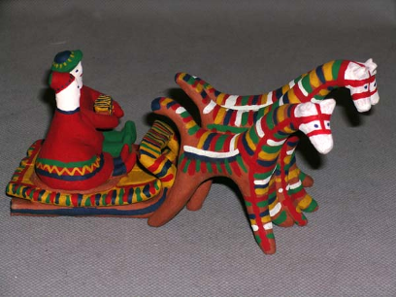
Филимоновская игрушка.
Появилась в деревне Филимоново Тульской области. Местная глина очень пластична, фигурки из нее лепят, вытягивая форму, поэтому они такие стройные.
Узоры филимоновской игрушки радуют звонкой пестротой ярких полосок. Красная, зеленая, и наоборот, зеленая, красная. Фон желтый. Полоски повторяются, выстраивая выразительный ритм – «тигровость».
Полоски, крестики, круги, звездочки, солнышки, волнистые линии, точки, елочки сочетаются с гладко окрашенными частями.

Slide 7
В работе с детьми следует широко применять различные материалы:
глину,
ткани различных фактур и расцветок,
цветную керамическую и кафельную плитки,
гуашевые и темперные краски,
цветные мелки,
пастель.
Выбор этих материалов для декоративно-прикладного творчества не случаен. Они позволяют достаточно полно, в увлекательной и доступной форме познакомить детей со спецификой и особенностями декоративно-прикладного искусства.

Slide 8
Формы ознакомления детей 6-7 лет с декоративно- прикладным искусством
Тематические занятия.
Просмотр презентаций для рассматривание произведений народных мастеров и знакомства с видами декоративно –прикладного искусства.
Праздники и развлечения .
4. Выставки детских работ.
5. Использовать произведения декоративно –прикладного искусства в оформление интерьера детского сада.
6. Большую роль в ознакомлении с народными образцами играют экскурсии в музеи, на выставки произведений декоративно-прикладного творчества.

Slide 9
К концу года ребенок может:
– различать и называть виды народного декоративно-прикладного искусства (городецкие и хохломские изделия, жостовские подносы, дымковские и филимоновские игрушки, загорские матрешки, полхов-майданские игрушки, промыслы родного края);
– выделять средства выразительности, которые использует народный мастер;
– составлять узоры на бумажных силуэтах различной формы
(симметричных и асимметричных);
– лепить из глины декоративные
изделия конструктивным, пластическим
и комбинированным способом;

Slide 10
– расписывать глиняные изделия в соответствии
с народной росписью;
– украшать глиняные изделия способом налепа и процарапывания;
– устанавливать взаимосвязь народного искусства и окружающей действительности;
– передавать в рисунке выразительность образа, используя линию, цвет, композицию, колорит и т. д.;
– выражать отношение к окружающему миру
через народное искусство;
– смешивать краски для получения нужного цвета.

Slide 11
Спасибо за внимание

